Slide 1
WEB SCRAPING Raspagem de dados com Python
Augusto Henrique Hartmann
Eduardo Tomazi
Francisco Salomon Maier

Slide 2
O que é?
Técnica de coleta automática de dados em páginas web.
Tem como objetivo extrair informações que não estão disponíveis em formato compreensível para o computador.
Dados extraídos em formatos XML, CSV e JSON.
Notes:
É importante destacar o porquê de usar essa técnica.
Mostrem aqui o sistema que vocês fizeram, expliquem como funciona, mas não mostrem o código.

Slide 3
Bibliotecas
Requests (pip install requests)
Beautifulsoup (pip install beautifulsoup4)
Mechanicalsoup (pip install MechanicalSoup)

Slide 4
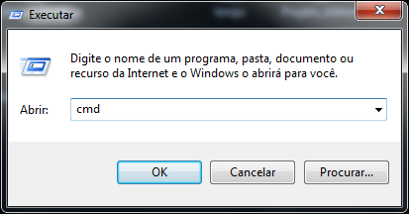
Acessar Prompt
Iniciar -> Executar -> Abrir: cmd

Slide 5
Vamos programar!
https://github.com/FranciscoMaier98/Oficina_Raspagem

Slide 6
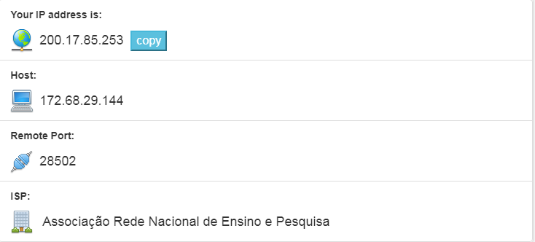
https://www.myip.com/
Notes:
Acessar o site, mostrar a tag que precisa ser acessada com as ferramentas do chrome.
Começar a programar.

Slide 7
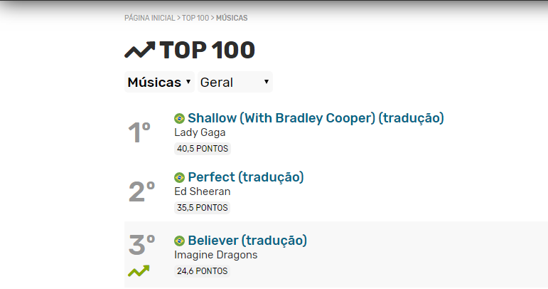
https://www.vagalume.com.br/top100/musicas/geral/2019/08/
Notes:
Busquem mais uns dois exemplos neste repositório: https://github.com/fmasanori/treinamento
https://github.com/rodrigoaslima/Top-100-musicas/blob/
http://api.open-notify.org/master/Top%20100%20musicas%20vagalume%20(julho).md

Slide 8
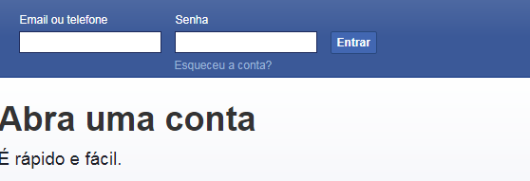
http://www.facebook.com
Notes:
Acessar o site, mostrar a tag que precisa ser acessada com as ferramentas do chrome.
Começar a programar.

